Slide 1



Algoritmalar
Ders 7
Dinamik Programlama
En uzun ortak altdizi
En uygun altyapı
Altproblemlerin çakışması

Slide 2
Dinamik Programlama
Böl-ve-fethet gibi bir tasarım tekniği.
Böl ve yönet yönteminde alt problemlerin bağımsız olması gerekiyor.
DP’ da alt problemler bağımsız değilse de, DP uygulanabilir.
DP her alt problemi bir kez çözer ve çözümleri bir tabloda saklar
Aynı alt problemin birden fazla ortaya çıkma durumunda her seferinde tekrar çözüm yapmaz, tabloda saklamış olduğu değeri problemde yerine koyar.
Bu şekilde işlemlerin çözümünün hızlanması sağlanmış olur.

Slide 3
Dinamik Programlama
DP, genelde en iyileme (optimizasyon) problemlerine uygulanır.
Bu tip problemlerin birden fazla çözümü olabilir.
Amaç bu çözümler içinde en iyisini bulmaktır.
DP gelişimi dört adımda özetlenebilir ve bu dört adım DP’ nin temelini oluştururlar.

Slide 4
Dinamik Programlama
DP geliştirmek için şu dört adım izlenmelidir:
Optimal çözümün yapısının karakteristiği ortaya çıkarılmalı.
Özyinelemeli olarak optimal çözümün değerini tanımlamalı.
Alttan-üste (bottom-up) mantığı ile bir optimal çözümün değerini hesaplamalı.
Hesaplanan bilgilerden optimal çözüm elde edilir.

Slide 5
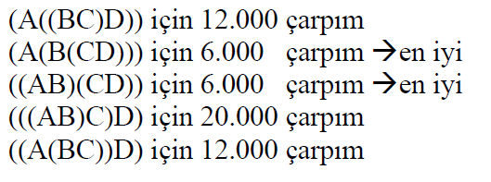
Zincir Matris Çarpımı
A_{50×50},B_{10×40},C_{40×30},D_{30×5} matrislerinin çarpılması
için minimum sayıda çarpma işleminin yapılabilmesi için
nasıl bir parantezleme işlemi yapılmalıdır?
p×q ve q×r boyutlarındaki iki matrisin çarpımında pqr tane
skaler çarpım işlemi gerçekleştirilir.
Buna göre verilen dört tane matris için parantezlemeler ve
yapılacak olan skaler çarpım sayısı aşağıdaki gibi olur.

Slide 6
Zincir Matris Çarpımı
<A₁,A₂,...,A_{n}> matris zinciri olsun. C=A₁A₂...A_{n} çarpımı hesaplanmak isteniyor. Matris çarpımının birleşme özelliği vardır.
Bundan dolayı her türlü paranteze alma her zaman için aynı sonucu verecektir.
Örneğin <A1,A2,A3,A4> için beş tane farklı hesaplama yöntemi vardır.
(A1(A2(A3A4)))
(A1(A2A3)A4)) Seçilecek olan parantezlemenin
((A1A2)(A3A4)) hesaplama maliyeti üzerinde
((A1(A2A3)A4) önemli bir etkisi vardır.
(((A1A2)A3)A4)

Slide 7
Zincir Matris Çarpımı
Seçilen yolun maliyet üzerindeki etkisini daha rahat görebilmek için <A1,A2,A3> zinciri ele alınsın.
Boyutlar sırasıyla 10x100, 100x5, 5x50 olsun.
1. alternatif:
Bu üç matrisin çarpımı ((A1A2)A3) parantezlemesine göre yapılırsa, A1A2 matrislerinin çarpımında 10.100.5=500 tane skaler çarpım yapılır.
Elde edilen sonuç matrisin boyutları 10x5 olur.
Bu matris ile A3 matrisinin çarpımı içinde 10.5.50=2500 tane skaler çarpım yapılır.
Toplam olarak 7500 tane skaler çarpım yapılır.

Slide 8
Zincir Matris Çarpımı
2. alternatif:
Eğer matrisler (A1(A2A3)) şeklinde çarpılırlarsa, A2A3 matrislerinin çarpımı için 10.100.50=25000 tane skaler çarpıma ihtiyaç vardır.
Elde edilen sonuç matrisinin boyutları 10x50 olur.
Bu matris ile A1 matrisinin çarpımı için de 10.100.50=50000 tane skaler çarpımyapılır.
Toplam olarak 75000 tane skaler çarpım yapılır.

Slide 9
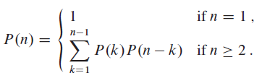
DP: Zincir Matris Çarpımı
Çarpılacak olan n tane matris için yapılabilecek parantez sayısı P(n) olsun. Bu durumda P(1)=P(2)=1 olur ve P(3)=2, P(4)=5 olur. Fakat n büyüdüğü zaman yapılabilecek parantez sayısı da oldukça hızlı artacaktır.
Aşağıdaki yineleme bağıntısı n boyutlu matris zinciri için farklı parantezleme sayısını verir.
P(n)=O(2^{n}) dir. Yani çözüm sayısı üstel(exponential)dir.

Slide 10
Zincir Matris Çarpımı (Dinamik Programlama ile Çözümü)
Adım 1: Optimal çözümün yapısının karakteristiği ortaya çıkarılmalı.
A_{i}A_{i+1}...A_{j} çarpımı için aşağıdaki gibi optimal parantezleme yapabiliriz.
A_{i}A_{i+1}...A_{k} ve A_{k}A_{k+1}...A_{j} 1 ≤ i ≤ k < j ≤ n olmak üzere

Slide 11

Zincir Matris Çarpımı (Dinamik Programlama ile Çözümü)
Adım 2: Özyinelemeli olarak optimal çözümün değerini tanımlamalı.
A_{i}A_{i+1}...A_{j} çarpımının minimum maliyete sahip parantezlemesinin özyinelemeli tanımı şu şekildedir.
A_{i} matrisinin boyutları p_{i-1} x p_{i} dir.

Slide 12
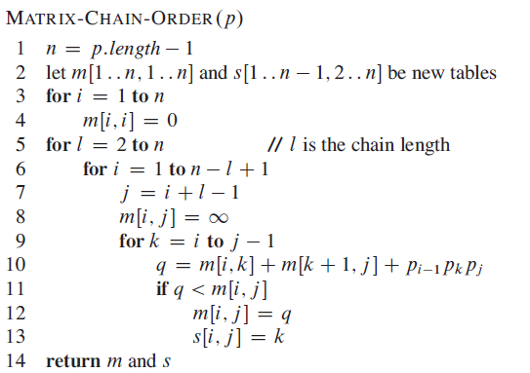
Zincir Matris Çarpımı (Dinamik Programlama ile Çözümü)
Adım 3: Alttan-üste (bottom-up) mantığı ile bir optimal çözümün değerini hesaplamalı.

Slide 13
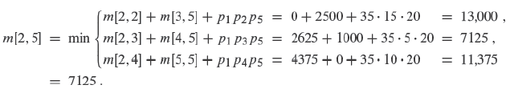
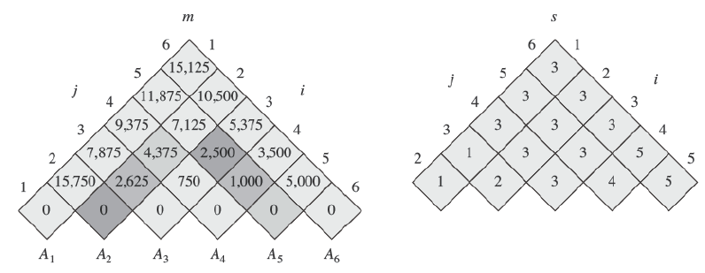
Zincir Matris Çarpımı (Dinamik Programlama ile Çözümü)
Örnek:

Slide 14
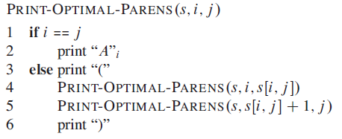
Zincir Matris Çarpımı (Dinamik Programlama ile Çözümü)
Adım 4: Hesaplanan bilgilerden optimal çözüm elde edilir.
Fonksiyonun ilk çalıştırılması: PRINT-OPTIMAL-PARENS(s,1,n)

